Slide 1
Introdução: Neurofarmacologia
Parte 02
Luiz Carlos de Sá-Rocha
Laboratório de Neuroimunologia
Laboratório de farmacologia e toxicologia
Departamento de Patologia
FMVZ – USP
Instituto nacional de ciência e tecnologia | inct | iii
Disciplina de neuro Farmacologia
Aplicada à Medicina Veterinária – 2020
Prof. Dr. Luiz Carlos de Sá-Rocha / Disciplina de Neurofarmacologia Aplicada à Medicina Veterinária / Aula 01 / Introdução
FMVZ / USP

Slide 2
Sinapse / Comunicação química
1 - Potencial de ação e influxo de Ca⁺⁺ através dos canais específicos.
2 - Entrada de Ca⁺⁺ e fusão das vesículas pré-sinápticas.
3 - Liberação do neurotransmissor e ação em receptores pós-sinápticos.
Prof. Dr. Luiz Carlos de Sá-Rocha / Disciplina de Neurofarmacologia Aplicada à Medicina Veterinária / Aula 01 / Introdução
FMVZ / USP

Slide 3
Diferentes tipos de receptores
Canais iônicos.
Metabotrópicos
Segundos mensageiros.
Prof. Dr. Luiz Carlos de Sá-Rocha / Disciplina de Neurofarmacologia Aplicada à Medicina Veterinária / Aula 01 / Introdução
FMVZ / USP

Slide 4
Receptor Nicotínico / Junção Neuro-Muscular
1. Cinco proteínas compõem o receptor nicotínico da J.N.M..
2. O neurotransmissor (acetilcolina) liga-se nas sub-unidades α (ABERTURA).
3. Entrada de Na⁺ e saída de K⁺
Prof. Dr. Luiz Carlos de Sá-Rocha / Disciplina de Neurofarmacologia Aplicada à Medicina Veterinária / Aula 01 / Introdução
FMVZ / USP

Slide 6
Sistemas de transdução de sinais
Sinal externo
Noradrenalina
Acetilcolina
Histamina
A
Receptor
Receptor β-adrenérgico
Receptor muscarínico
Receptor histaminérgico
Transdutor
Efetor primário
G_{s}
Adenil-ciclase
G_{q}
Fosfo-lipase C
G
Fosfo-lipase A₂
B
C
D
Segundo mensageiro
AMP_{ciclíco}
IP₃
Diacil-glicerol
Ácido
Aracdônico
E
Segundo efetor
AMP_{ciclico}
Proteína kinase C
Liberação de Ca⁺⁺
Proteína kinase C
5-Lipoxi-genase
12Lipoxi-genase
Cicloxi-genase
A. Diferentes receptores.
B. Transdutores transmembrana.
C. Efetores primários
D. Segundos mensageiros
E. Efetores secundários
Prof. Dr. Luiz Carlos de Sá-Rocha / Disciplina de Neurofarmacologia Aplicada à Medicina Veterinária / Aula 01 / Introdução
FMVZ / USP

Slide 8
Diferentes tipos de neurônios
A - Unipolar - comum nos insetos B - Bipolar - existente na retina C - Pseudo unipolar - raiz dorsal da medula espinal
Prof. Dr. Luiz Carlos de Sá-Rocha / Disciplina de Neurofarmacologia Aplicada à Medicina Veterinária / Aula 01 / Introdução
FMVZ / USP

Slide 9
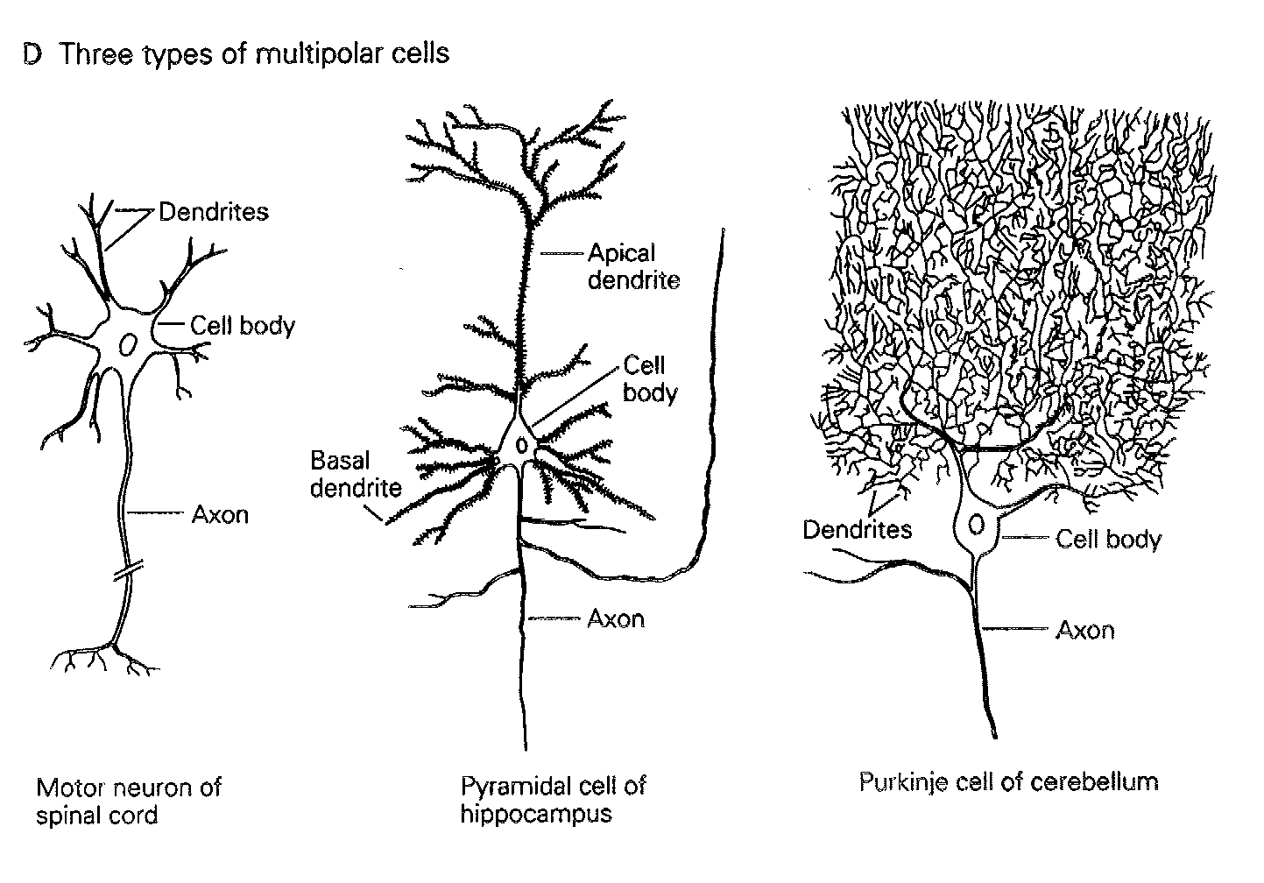
Diferentes tipos de neurônios / Multipolares
D - Moto neurônio da medula espinal Célula piramidal do hipocampo Célula de Purkinje do cerebelo
Prof. Dr. Luiz Carlos de Sá-Rocha / Disciplina de Neurofarmacologia Aplicada à Medicina Veterinária / Aula 01 / Introdução
FMVZ / USP

Slide 10
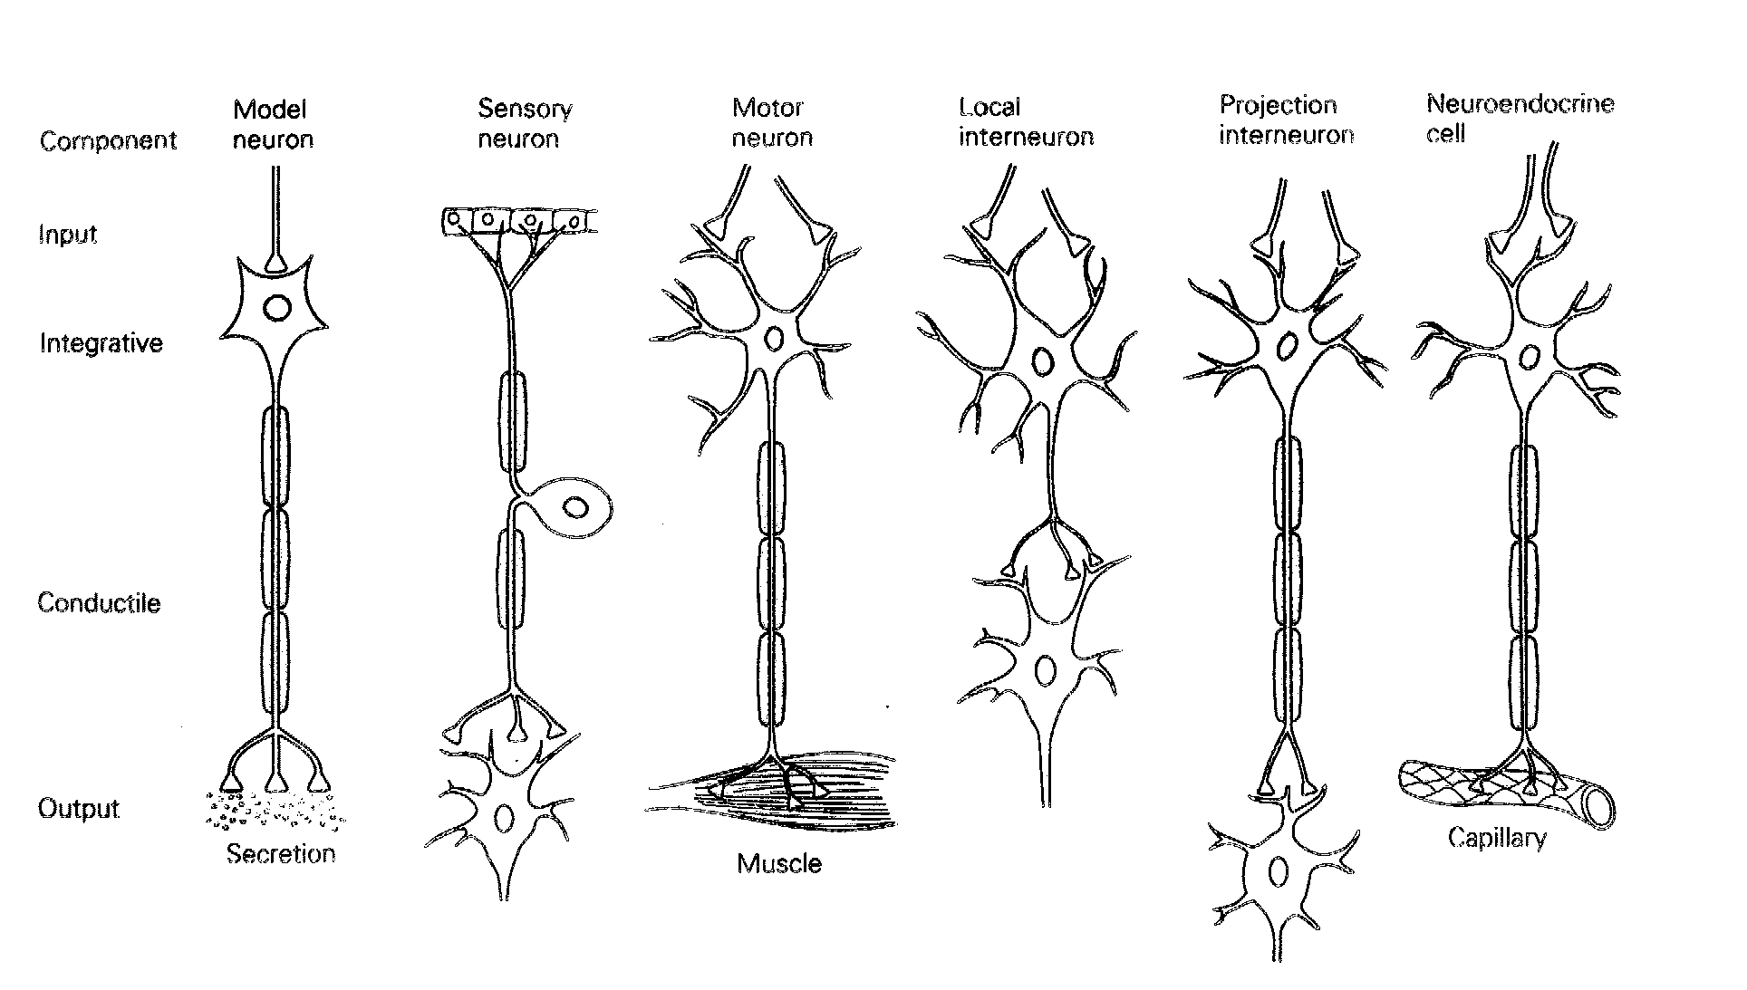
Diferentes formas com diferentes funções
A B C D E
A. Secreção - S.N.A. Parassimpático
B. Capacidade sensorial - S.N. Sensorial
C. Controle da motricidade - S.N. Somático
D. Interconexões - S.N. Central (medula espinal)
E. Controle neuroendócrino - S.N. Central
Prof. Dr. Luiz Carlos de Sá-Rocha / Disciplina de Neurofarmacologia Aplicada à Medicina Veterinária / Aula 01 / Introdução
FMVZ / USP

Slide 11
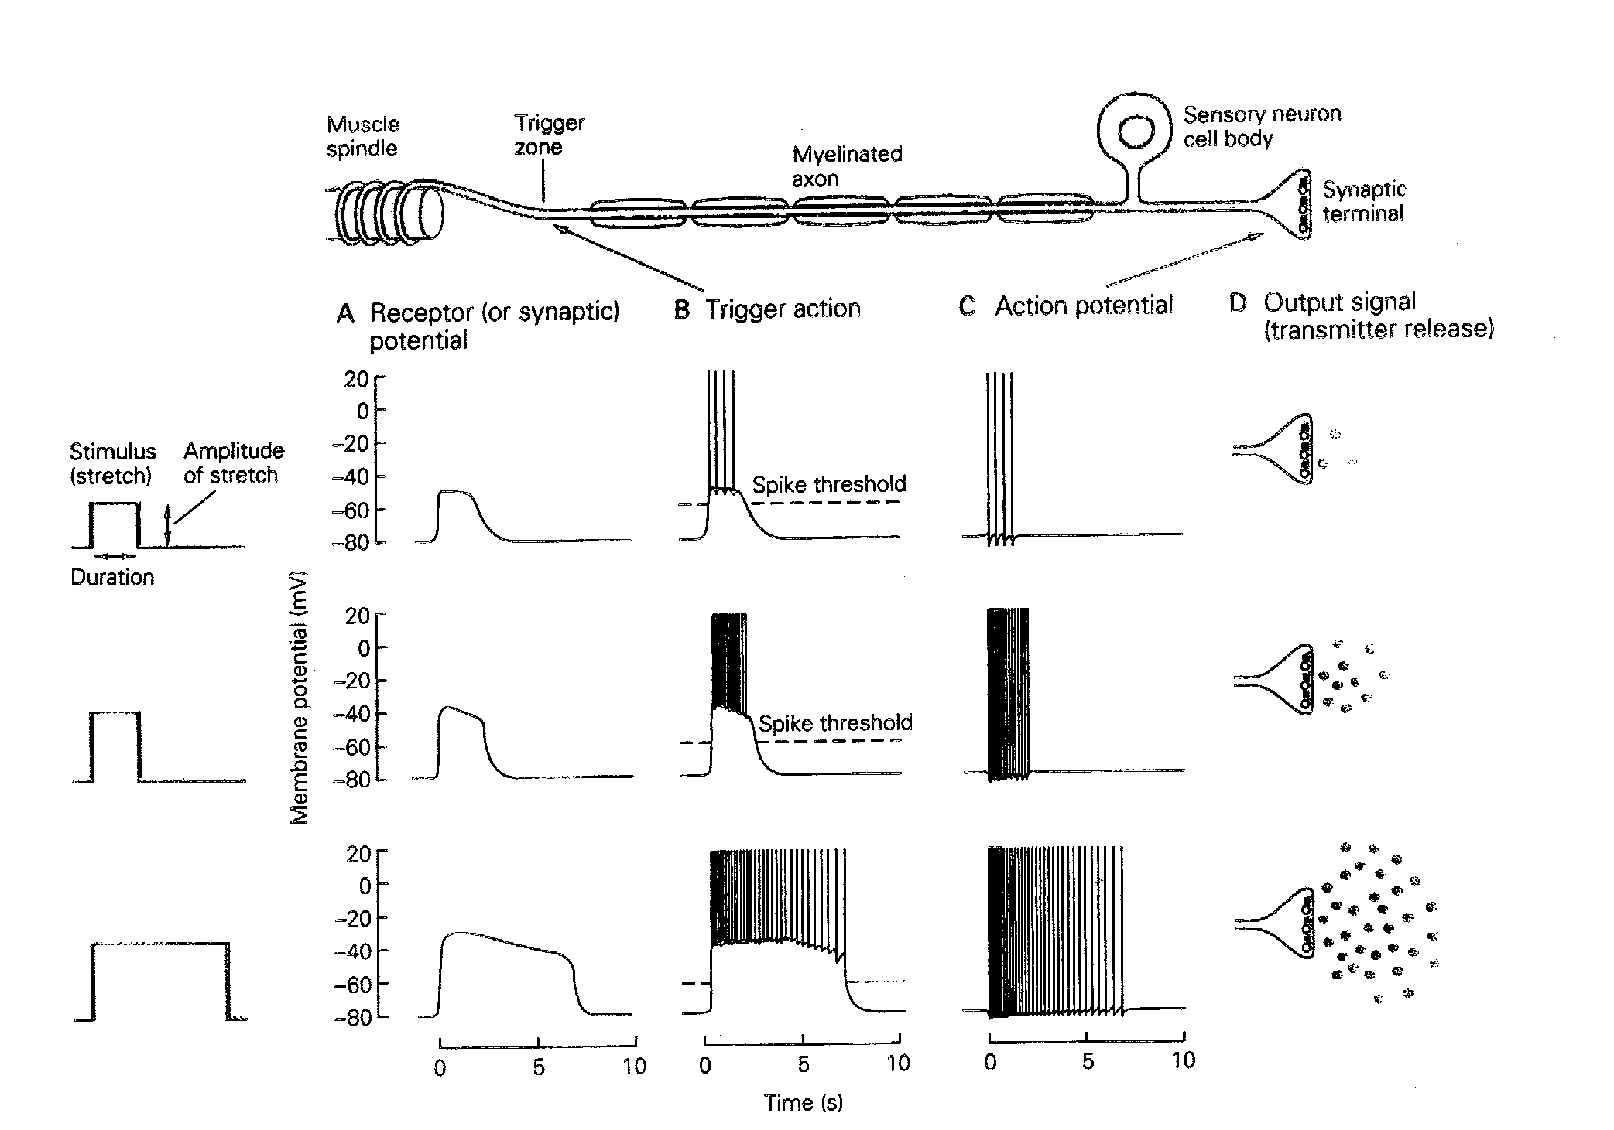
Diferentes estímulos com diferentes respostas
Pouco
neuro
transmissor
Mais
neuro
transmissor
Muito
neuro
transmissor
Prof. Dr. Luiz Carlos de Sá-Rocha / Disciplina de Neurofarmacologia Aplicada à Medicina Veterinária / Aula 01 / Introdução
FMVZ / USP

Slide 12
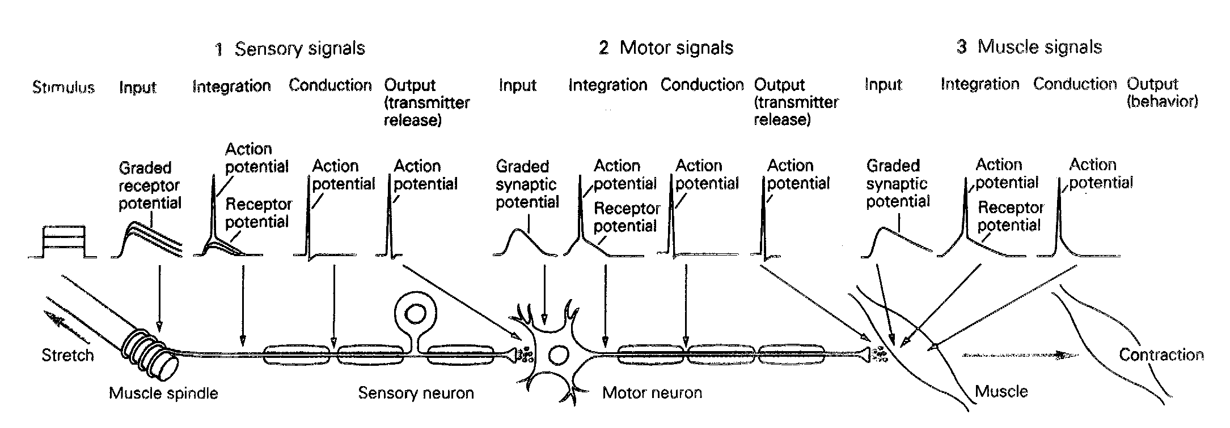
Circuitos funcionais primários
A. Sinais sensitivos - S.N. Sensorial
B. Sinais motores - S.N. Somático
C. Ações musculares - Musculatura Estriada Esquelética
Prof. Dr. Luiz Carlos de Sá-Rocha / Disciplina de Neurofarmacologia Aplicada à Medicina Veterinária / Aula 01 / Introdução
FMVZ / USP

Slide 13
Introdução: Neurofarmacologia
Parte 03
Luiz Carlos de Sá-Rocha
Laboratório de Neuroimunologia
Laboratório de farmacologia e toxicologia
Departamento de Patologia
FMVZ – USP
Instituto nacional de ciência e tecnologia | inct | iii
Disciplina de neuro Farmacologia
Aplicada à Medicina Veterinária – 2020
Prof. Dr. Luiz Carlos de Sá-Rocha / Disciplina de Neurofarmacologia Aplicada à Medicina Veterinária / Aula 01 / Introdução
FMVZ / USP

Slide 14
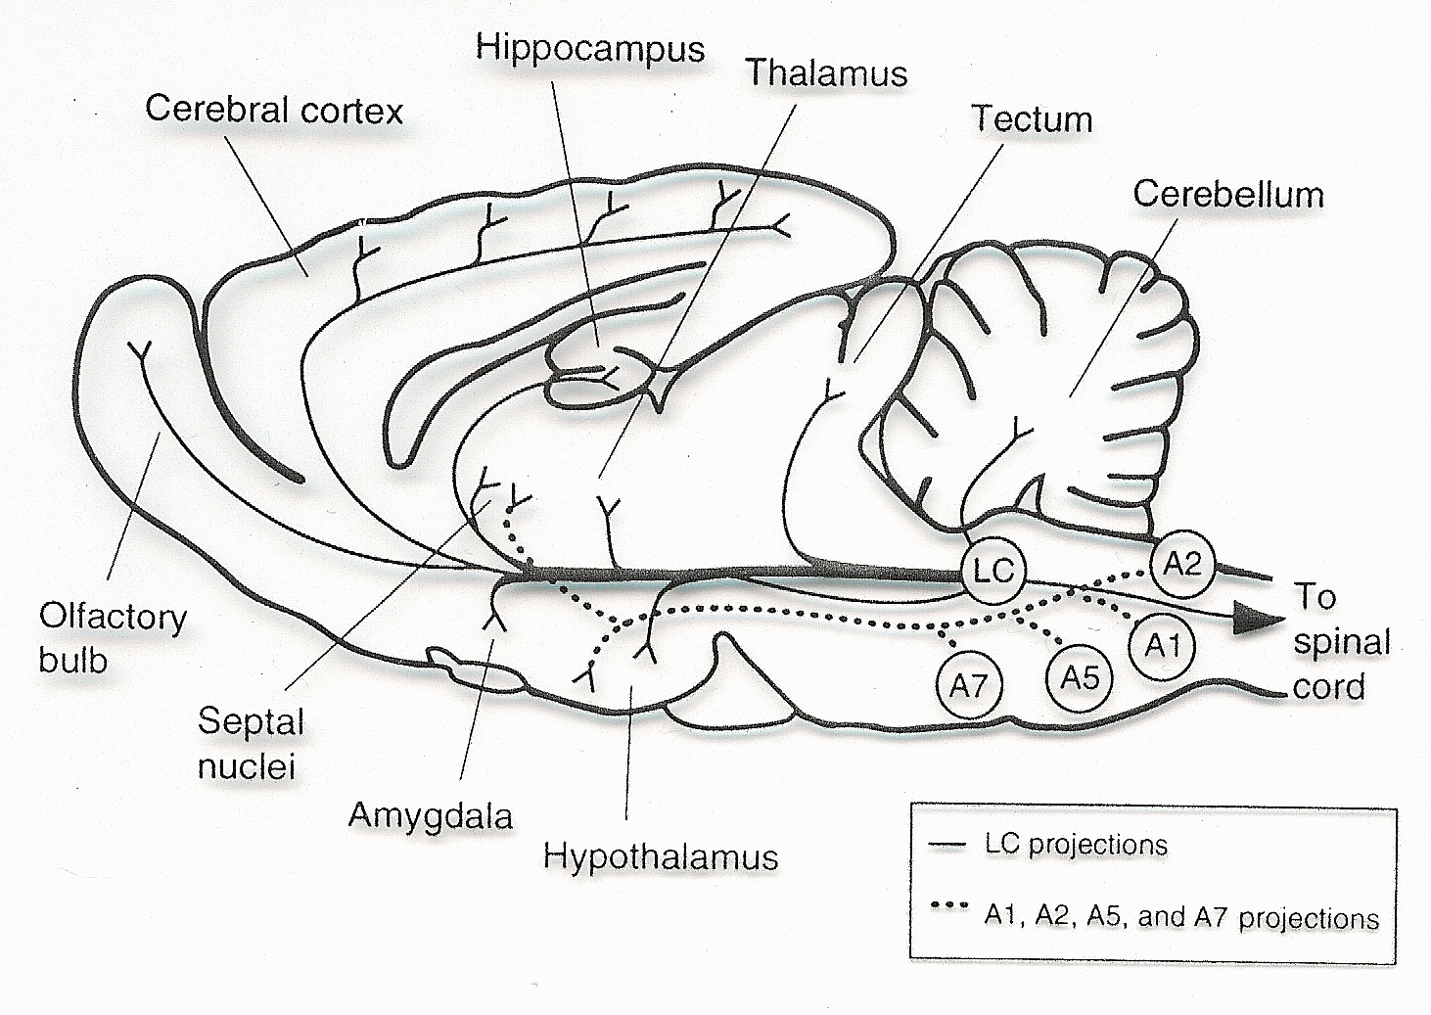
Vias noradrenérgicas ligadas à resposta estressora
Estímulo
da
periferia
2
1
2
1
3
4
4
3
A. Via - Medula -> “Locus ceruleus” -> Hipotálamo -> Amígdala -> outras
B. Via - Projeções A1 do Tronco Cerebral -> Hipotálamo -> Amígdala -> outras
Prof. Dr. Luiz Carlos de Sá-Rocha / Disciplina de Neurofarmacologia Aplicada à Medicina Veterinária / Aula 01 / Introdução
FMVZ / USP

Slide 15
Circuitos que liberam glicocorticóides
Circuito inibitório
1 - Córtex pré frontal
2 - Subiculum
NA
N.P.
Circuito excitatório
1 - tronco cerebral
A2, C1, C2, C3
GLU
+
+
+
+
+
+
-
CRF
GABA
-
PVN
-
-
-
-
+
+
+
ACTH
-
GABA
Circuito excitatório
1 - amígdala
-
GLU
-
Corticosteróides
Prof. Dr. Luiz Carlos de Sá-Rocha / Disciplina de Neurofarmacologia Aplicada à Medicina Veterinária / Aula 01 / Introdução
FMVZ / USP

Slide 17
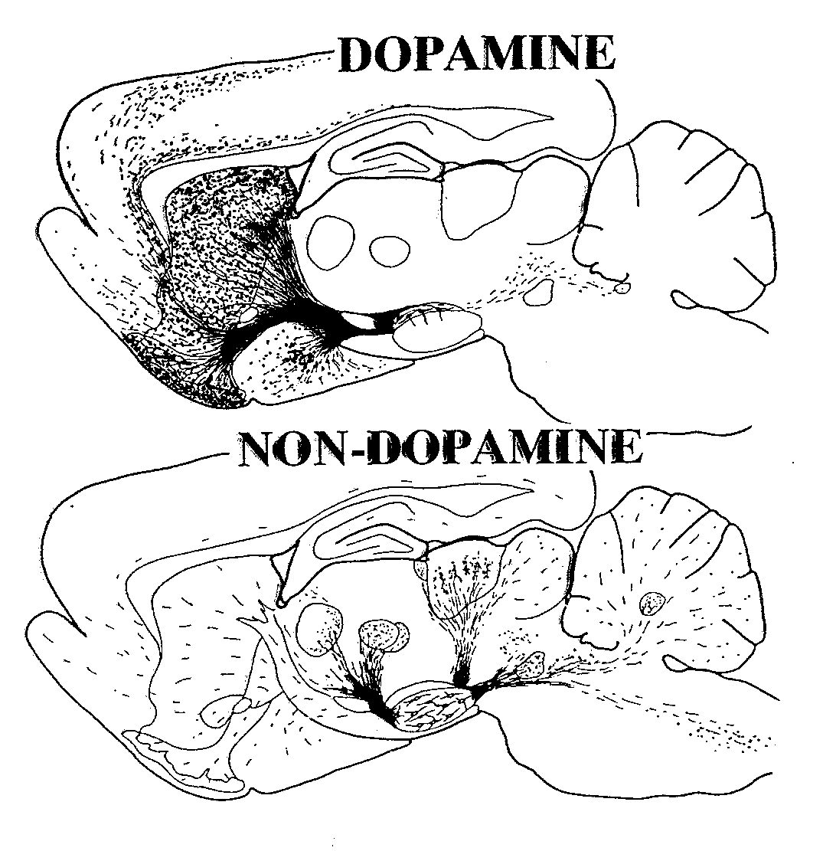
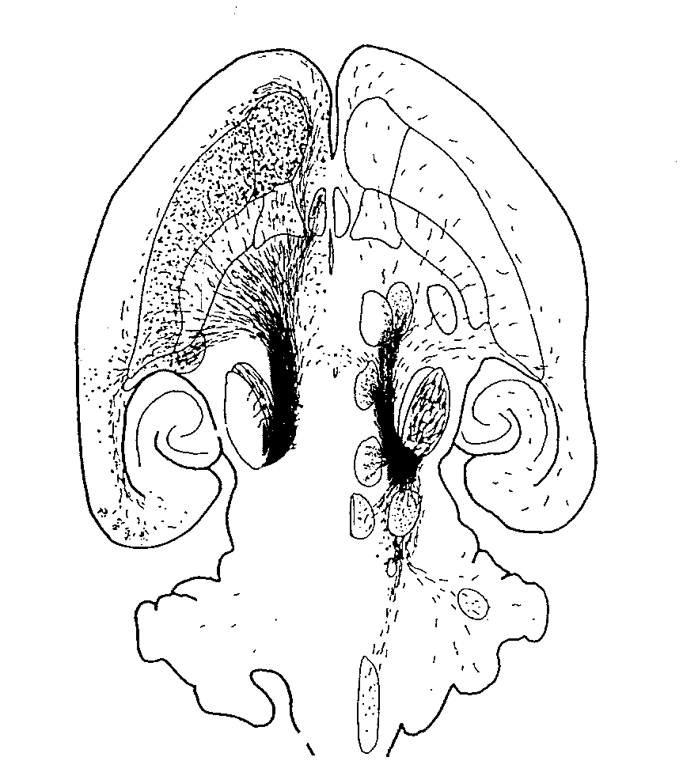
Vias dopaminérgicas no corpo estriado
Via
Nigro
Estriatal
Via
Nigro
Estriatal
A. Vias Dopaminérgicas que saem da Substância Nigra para outras áreas cerebrais
B. Vias não Dopaminérgicas
Prof. Dr. Luiz Carlos de Sá-Rocha / Disciplina de Neurofarmacologia Aplicada à Medicina Veterinária / Aula 01 / Introdução
FMVZ / USP

